Slide 1
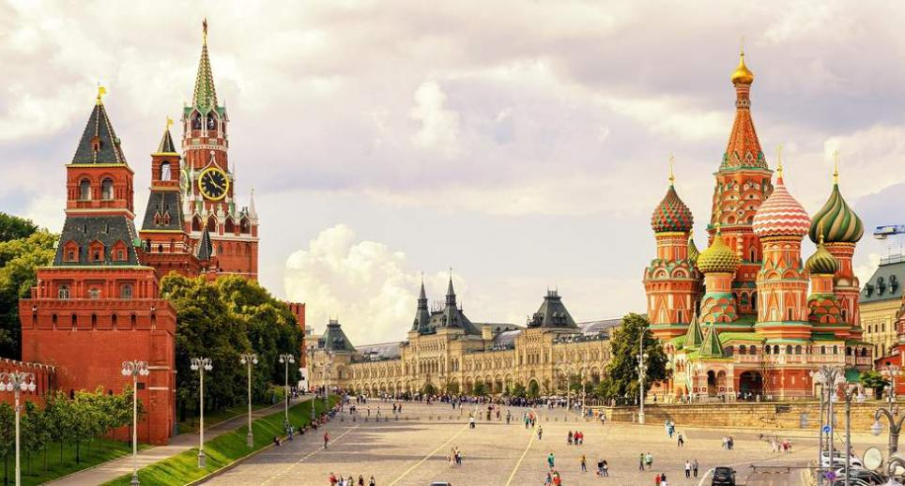
Москва – столица нашей Родины
Проект в старшей группе № 1
ГБ ДОУ детский сад № 2
Воспитатель: Протопопова К.В.

Slide 2
«Москва! Как много в этом звуке
для сердца русского слилось...»
А.С.Пушкин
.
Вид проекта: групповой, информационно-творческий.
Направление деятельности проекта: нравственно-патриотическое воспитание детей дошкольного возраста.
Цель: знакомить детей со столицей России – Москвой, историей её возникновения, становления; прививать любовь к Отечеству.
Актуальность: Современным детям свойственен дефицитом знаний о родной стране, о её истории, народных традициях. Часто мы сталкиваемся с равнодушным отношением к близким людям, товарищам по группе, недостатком сочувствия и сострадания. Зачастую недостаточно уделяем внимания системе работы с родителями по проблеме нравственно-патриотического воспитания. Мы же рассматриваем патриотизм, как потребность участвовать во всех делах на благо семьи, детского сада, Родины; наличие у детей таких качеств, как чувство собственного достоинства, сочувствие и осознание себя частью окружающего мира. Под руководством взрослого у ребёнка формируется чувственная сфера, его нравственные проявления, суждения, отношение к сверстникам, расширяется и уточняются знания, формируется «чувство Родины» - правильное отношение к обществу, людям, труду, своим обязанностям.
Продолжительность проекта: 1 месяц.

Slide 3
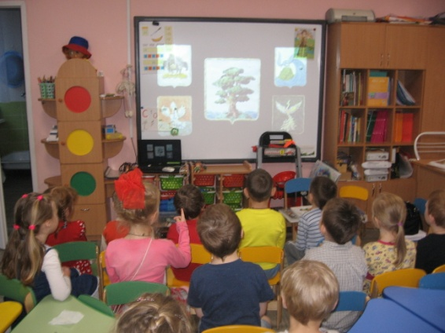

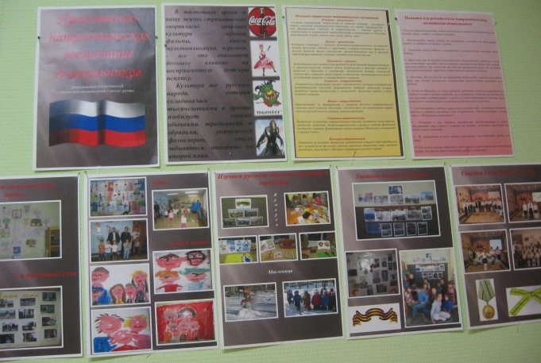
Этапы работы над проектом
I этап. Подготовительный
Цель: заинтересовать детей и родителей выбранной темой, создать условия для изучения истории, архитектуры, культуры Москвы.
Просмотр и обсуждение презентации
«Мы живём в России» к Дню народного единства
Пополнение материальной базы: - иллюстрации
- макеты
- наборы настольного строителя
Подбор картотек: - стихи о Москве
- песни о Москве
- пословицы и поговорке о Москве
- научно-популярные мультфильмы о Москве
Консультация для родителей
«Нравственно-патриотическое воспитание
в детском саду»

Slide 4
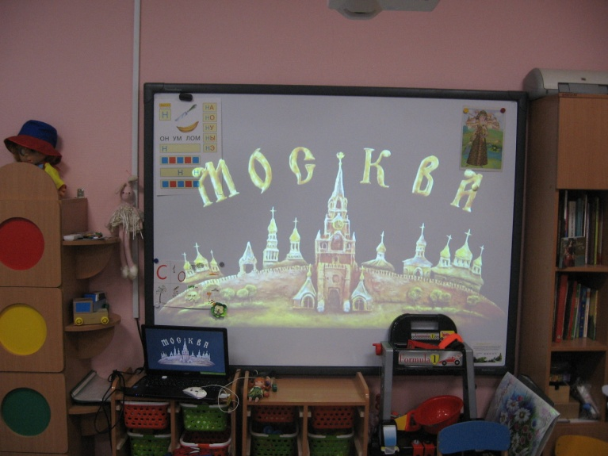
II этап. Практический
Цель: Формировать системные, глубокие знания о Москве, истории её возникновения, становления и развития. Познакомить с главными символами и достопримечательностями столицы. Воспитывать позитивное, уважительное отношение к Москве.
Содержание деятельности
Образовательная область «Познавательное развитие»
Темы
История возникновения и развития города Москва
Цель: Познакомить с историей возникновения города, его названия, древними постройками, именем основателя. Развивать связную речь путем составления рассказов по серии картинок. Воспитывать интерес к истории города.
Просмотр мультфильма о возникновении
Москвы

Slide 5
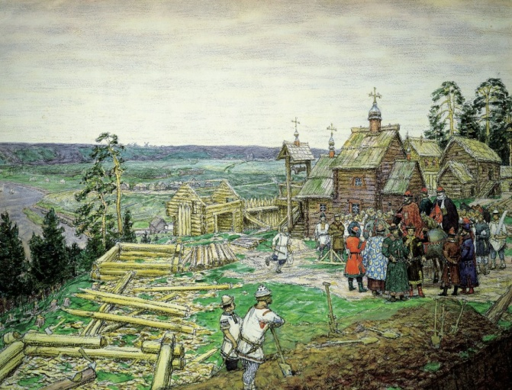
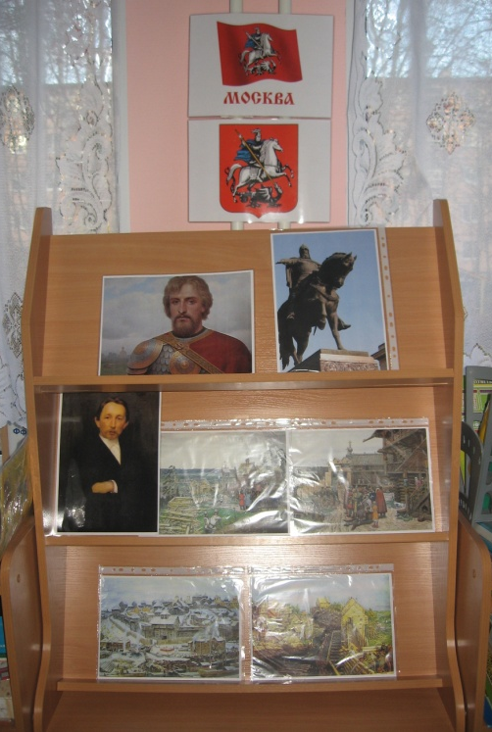
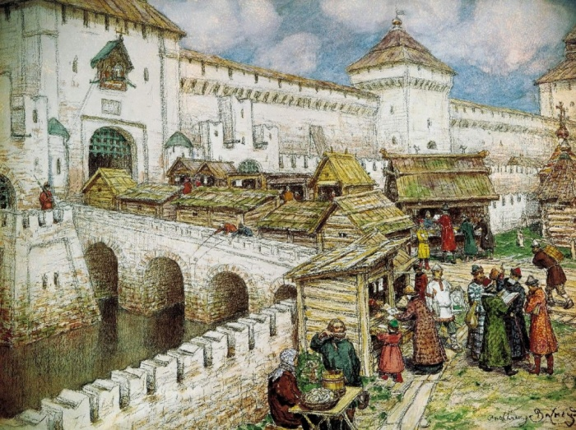
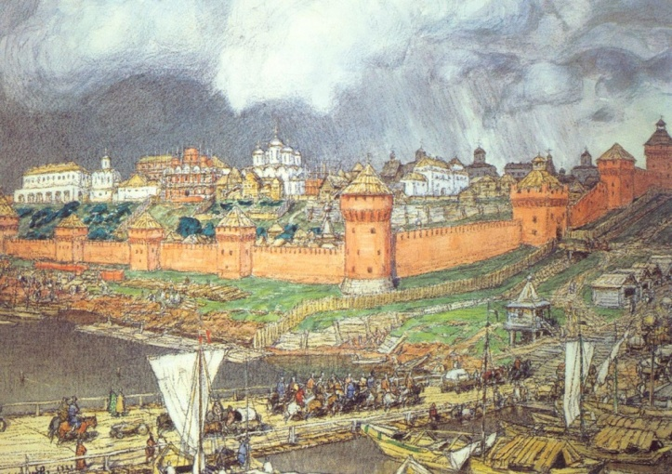
Выставки иллюстраций Васнецова на темы:
Москва деревянная
Москва белокаменная
Москва кирпичная
Москва современная (не по Васнецову)

Slide 6
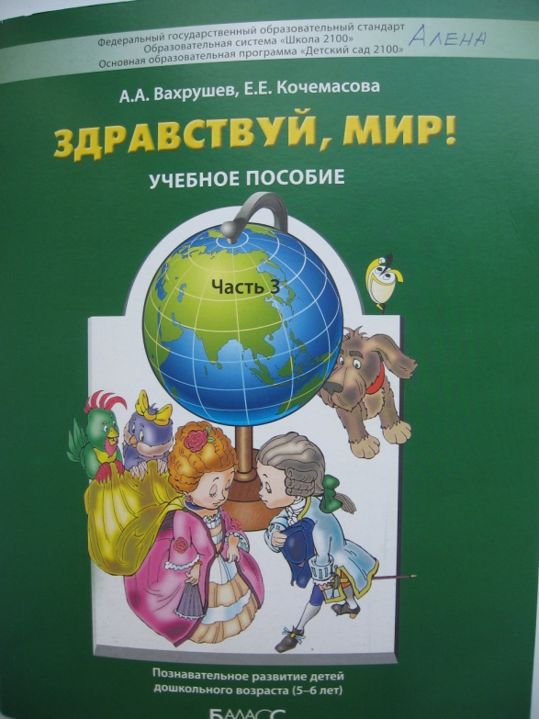
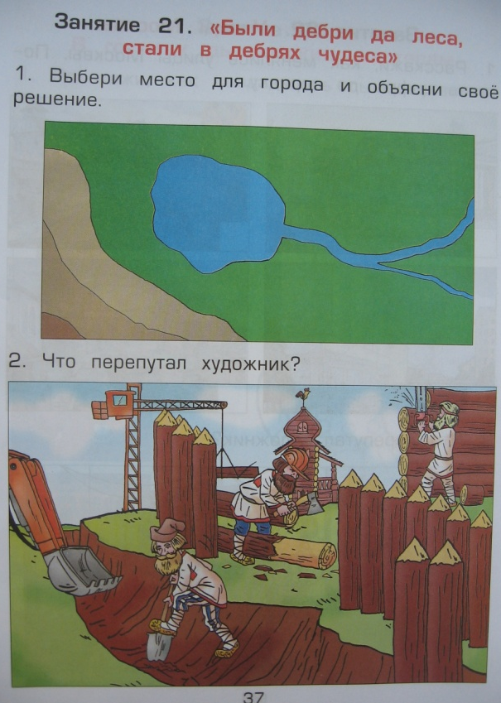
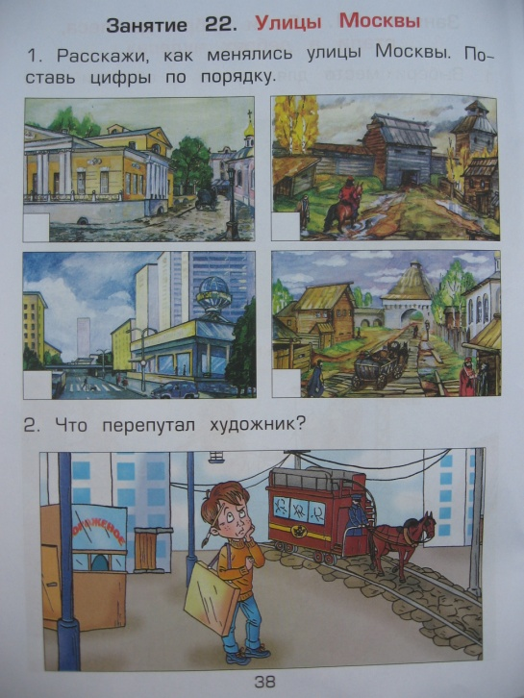
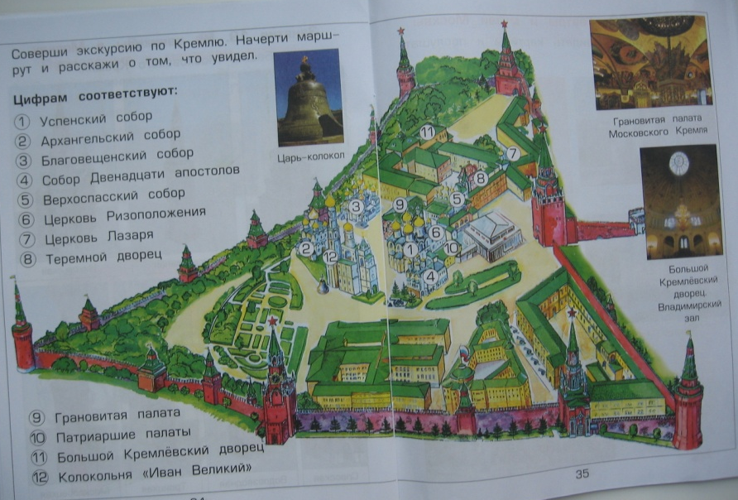
Выполнение упражнений в рабочей тетради
А. Вахрушева и Е. Кочемасовой «Здравствуй, мир!»
Были дебри да леса, стали в дебрях чудеса
Улицы Москвы

Slide 7
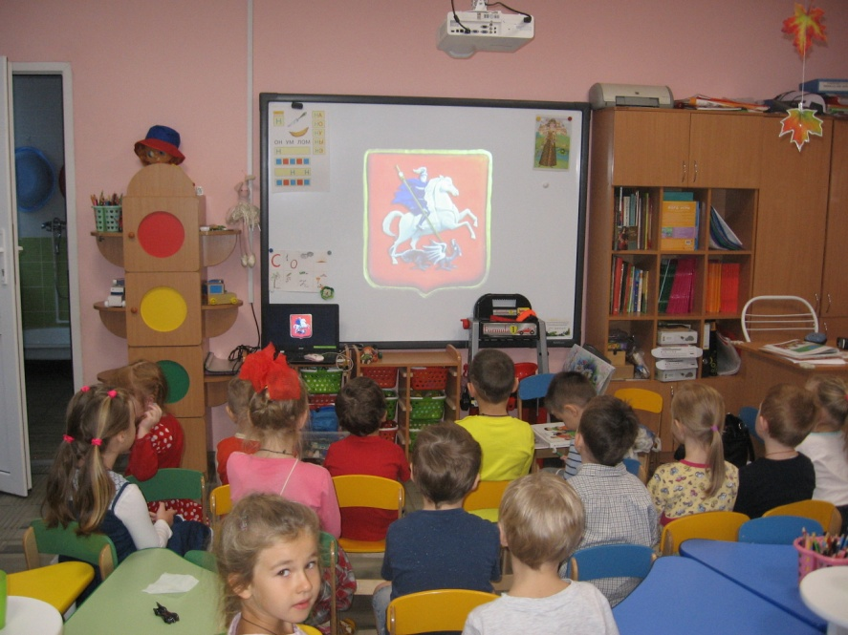
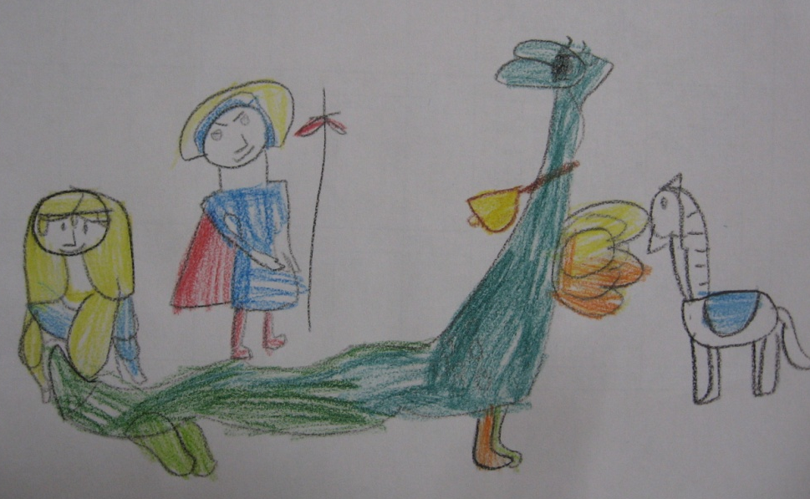
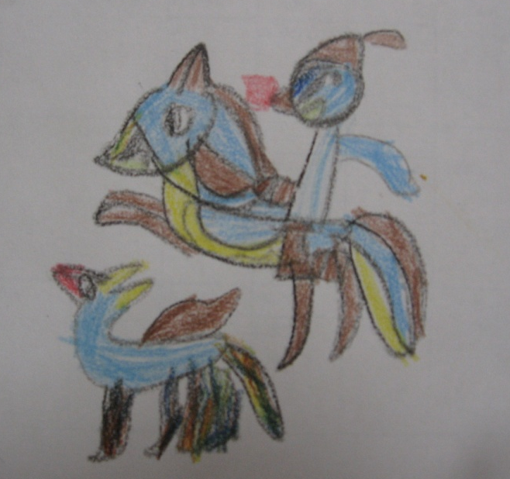
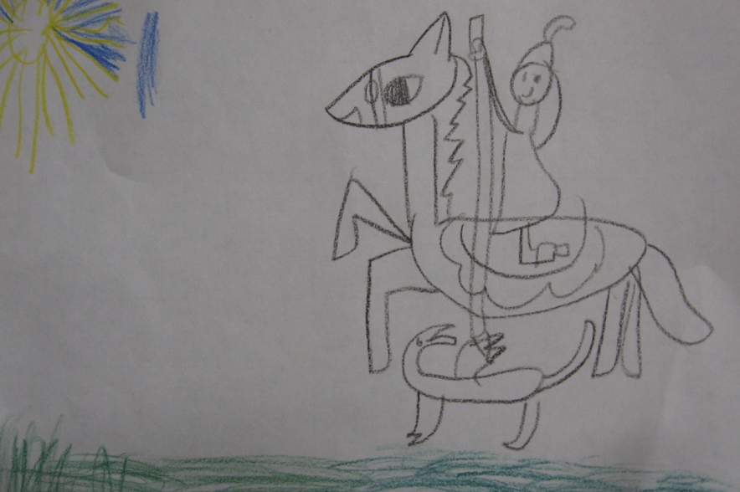
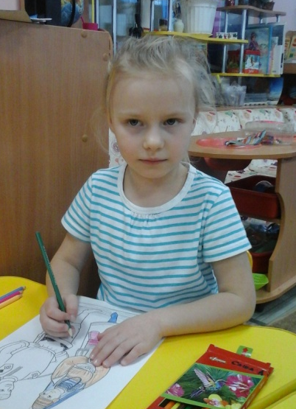
Государственные символы Москвы
Цель: Расширить знания детей о государственной символике города: герб, флаг, гимн.
Просмотр пластилинового мультфильма
Иллюстрации Саши Л.
по мотивам сказаний о Георгии Победоносце

Slide 8

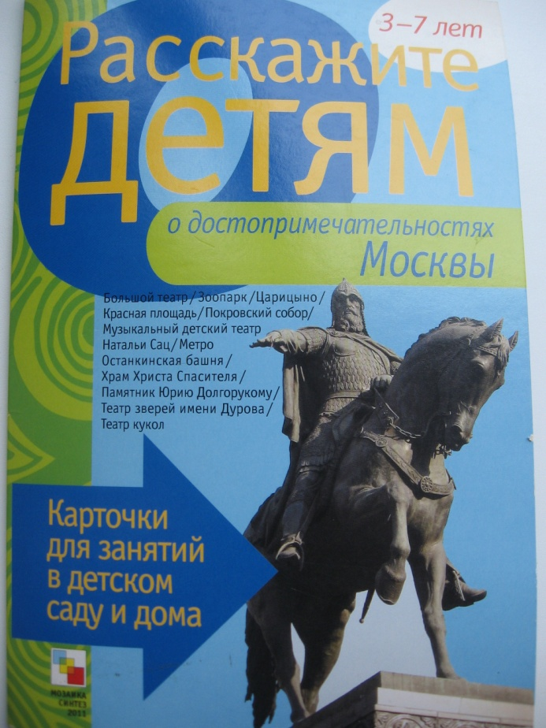

Достопримечательности Москвы
Цель. Познакомить с всемирно известными достопримечательностями.
Наборы иллюстраций для рассматривания
О Московском Кремле
О достопримечательностях
Москвы
О музеях и выставках Москвы

Slide 9
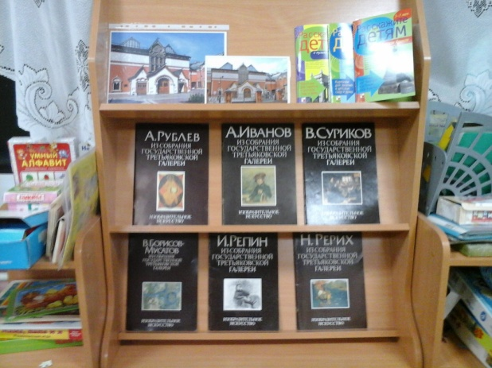
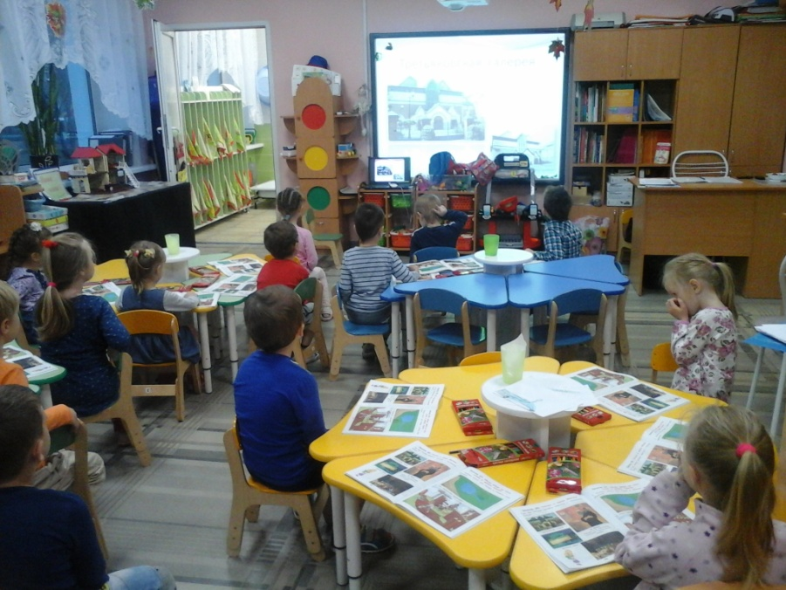
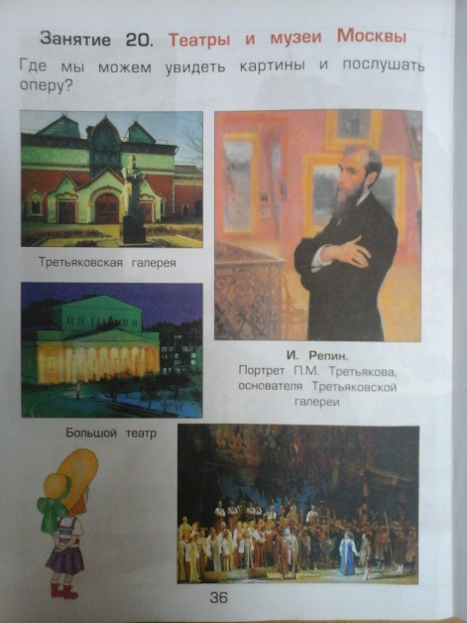
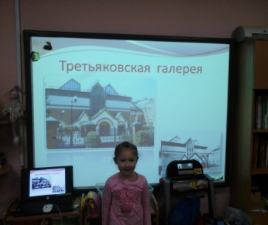
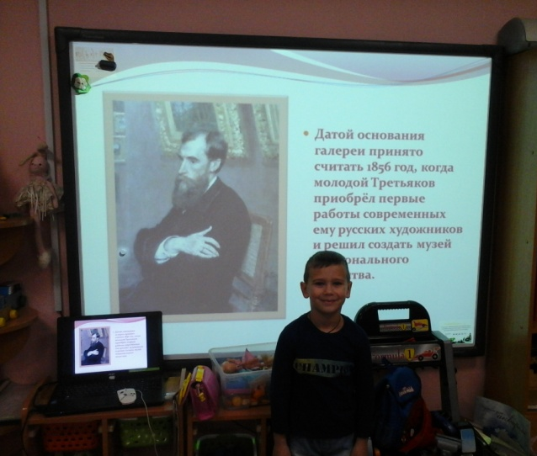
Третьяковская галерея
Выставка в книжном уголке
Закрепление материала в рабочей тетради
Просмотр презентации

Slide 10
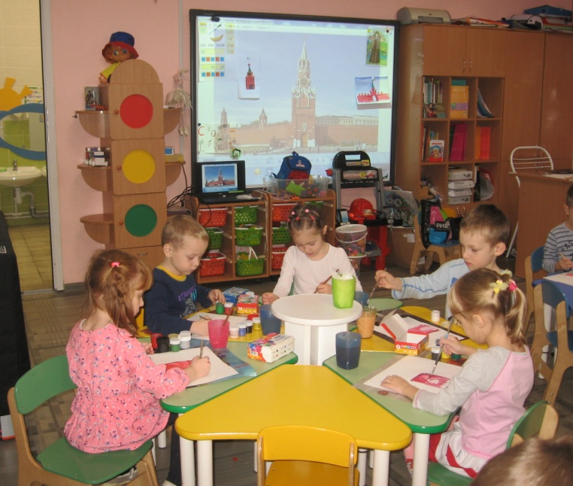
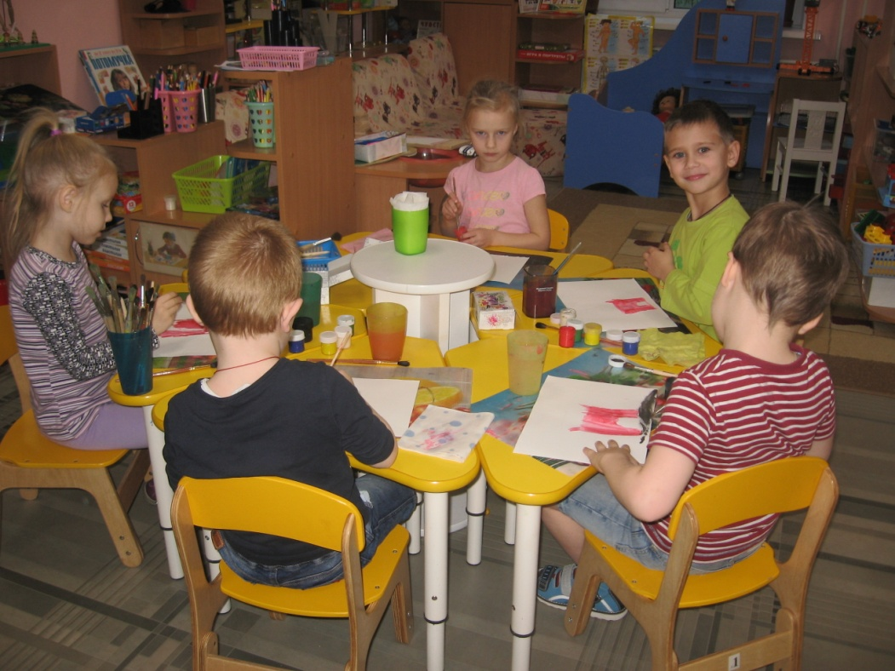
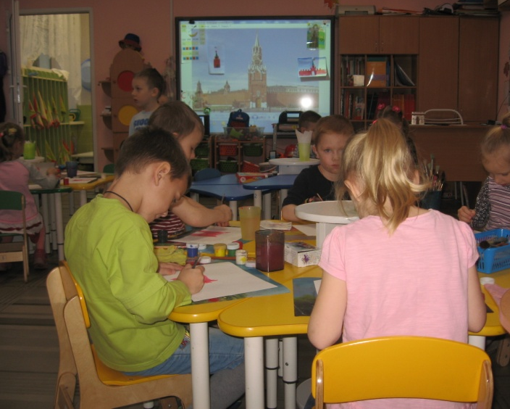
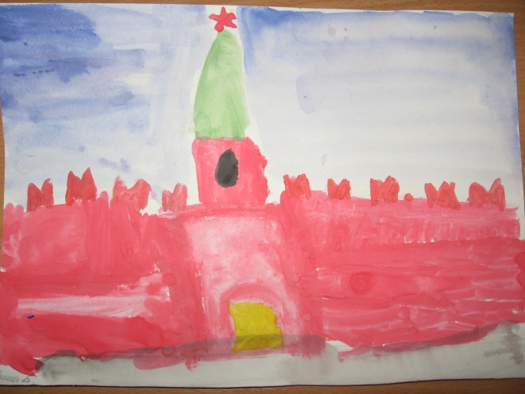
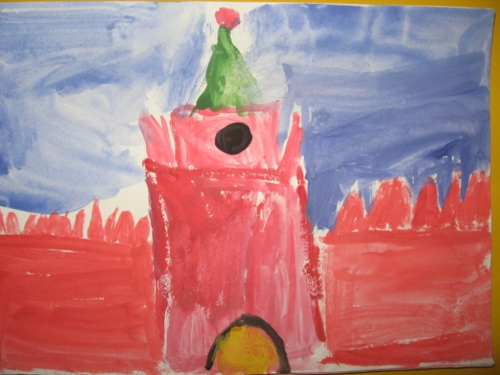
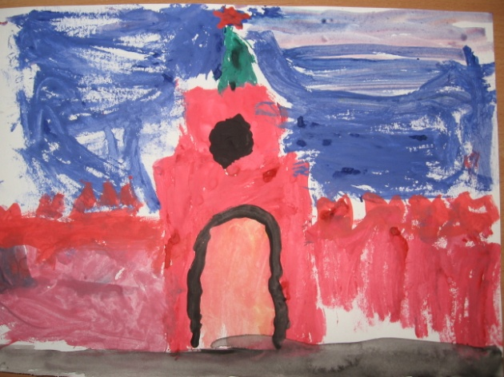
Изобразительная деятельность
Образовательная область «Художественно-эстетическое развитие»
Рисование «Спасская башня Кремля»

Slide 11
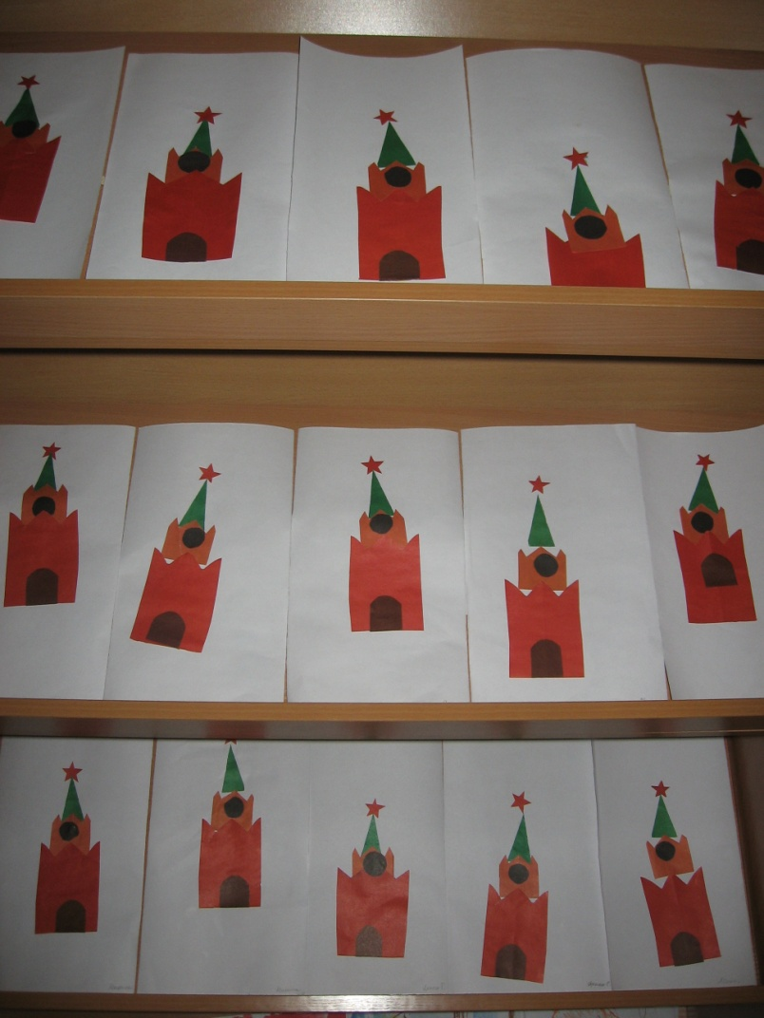
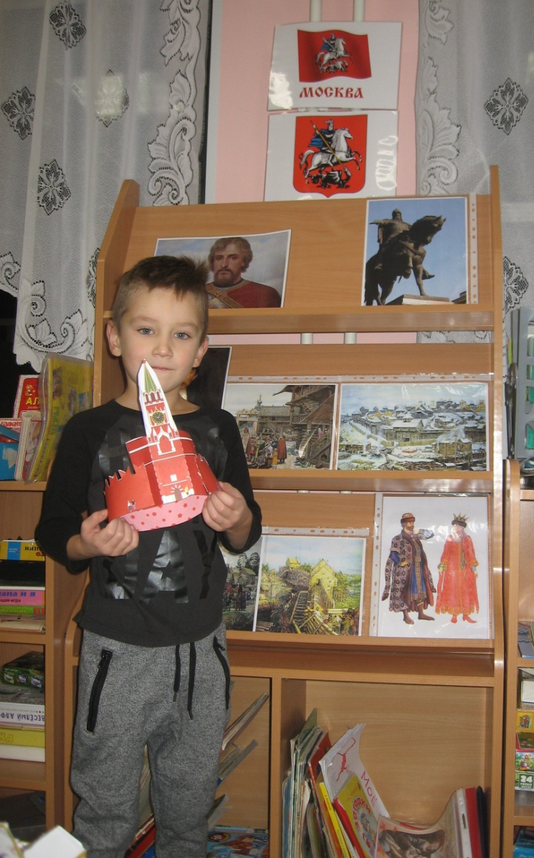
Аппликация «Спасская башня Кремля»
Конструирование из бумаги «Спасская башня»

Slide 12
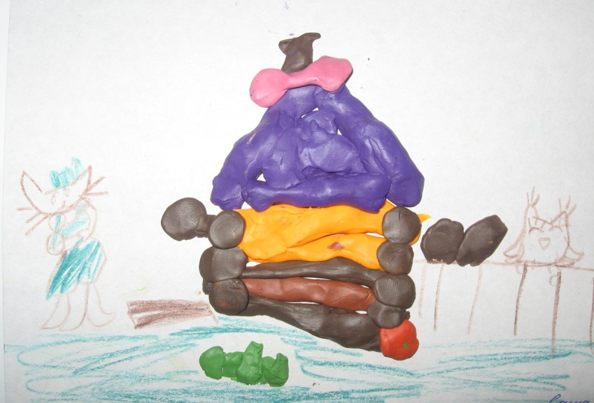
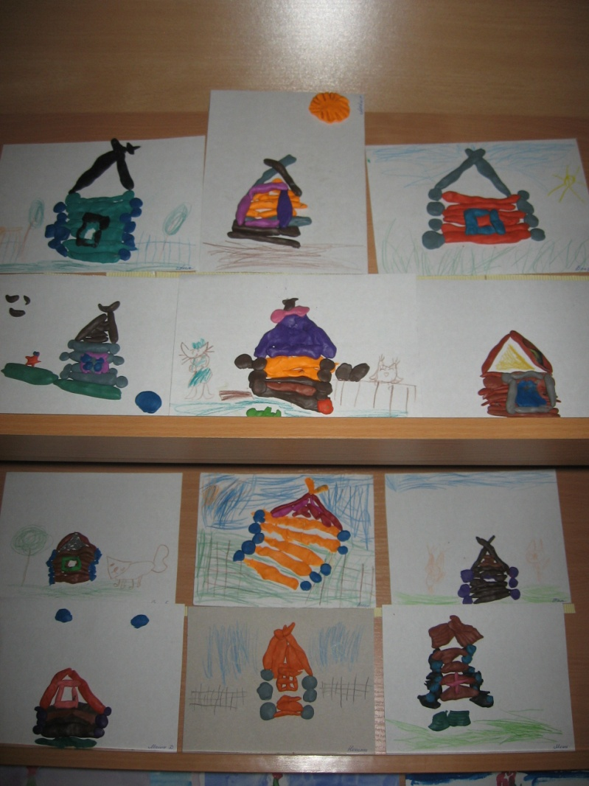
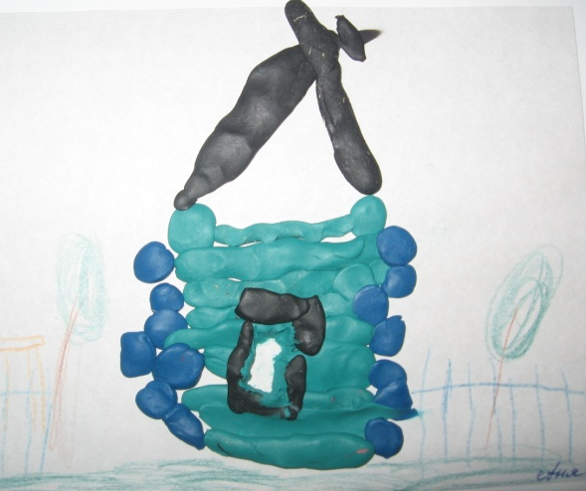
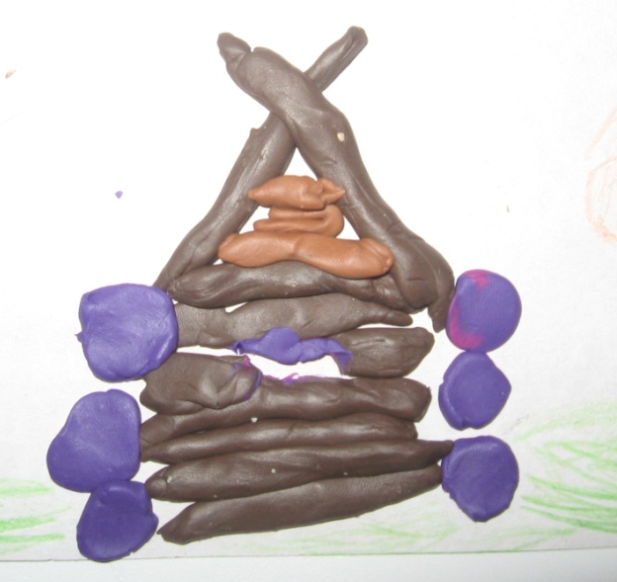
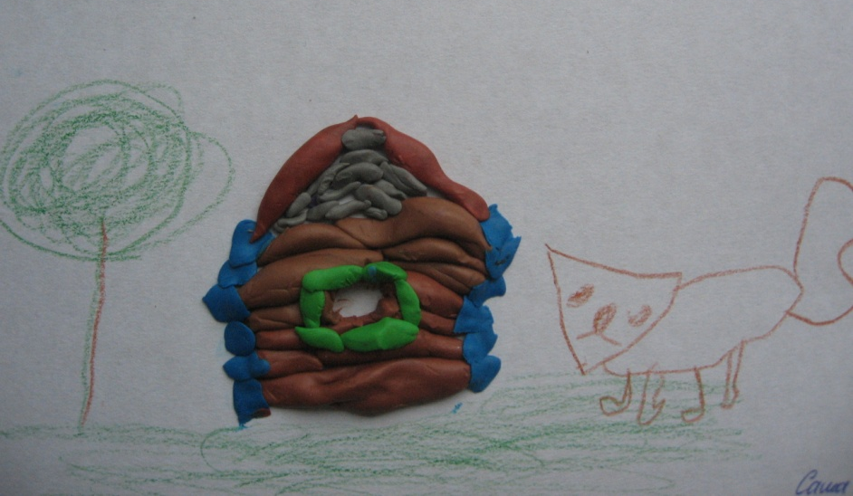
Лепка «Москва деревянная»

Slide 13
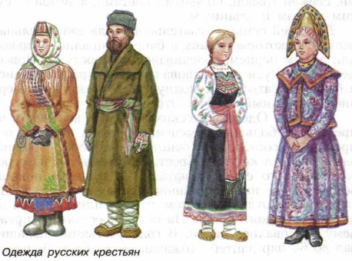
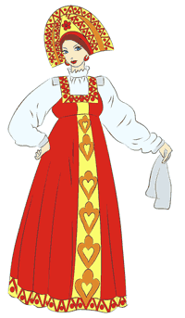
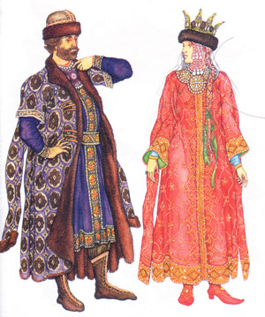
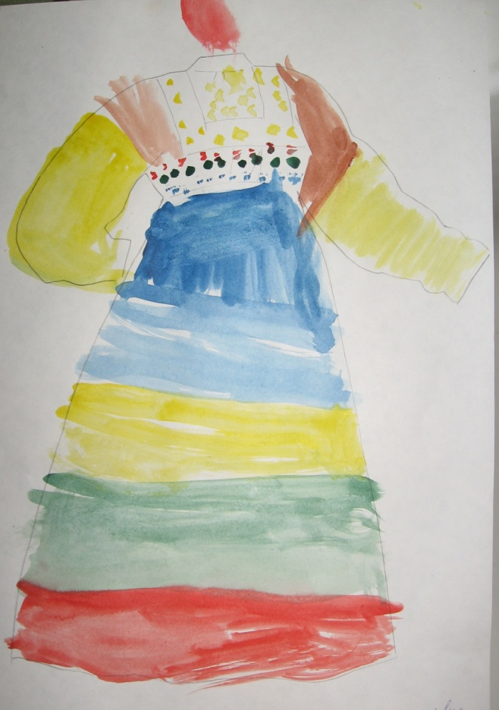
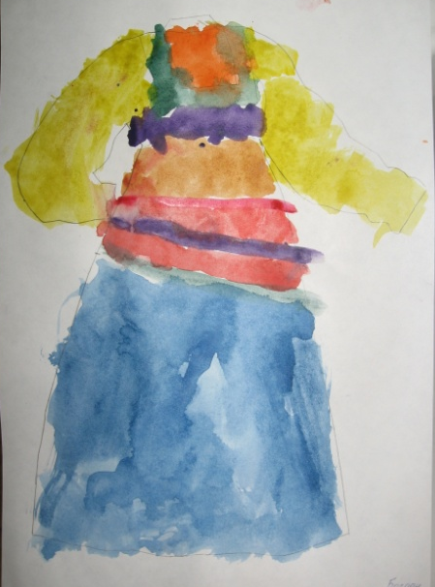
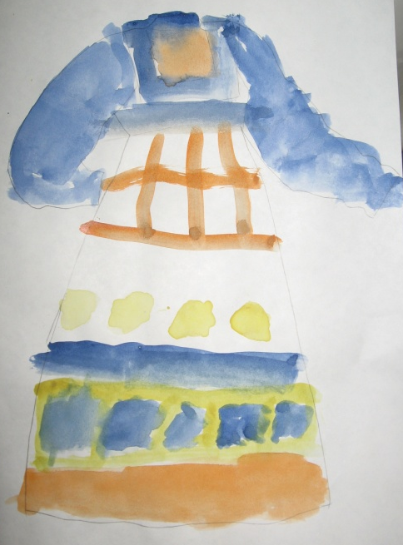
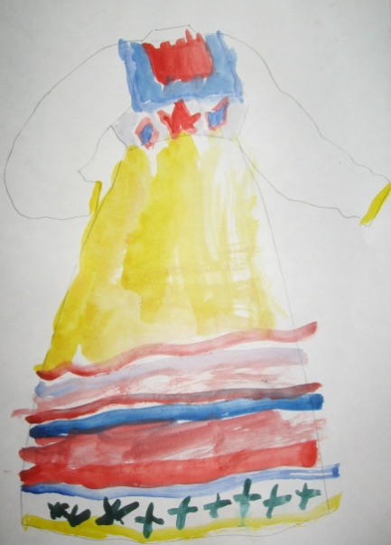
Рисование «Русский сарафан»

Slide 14
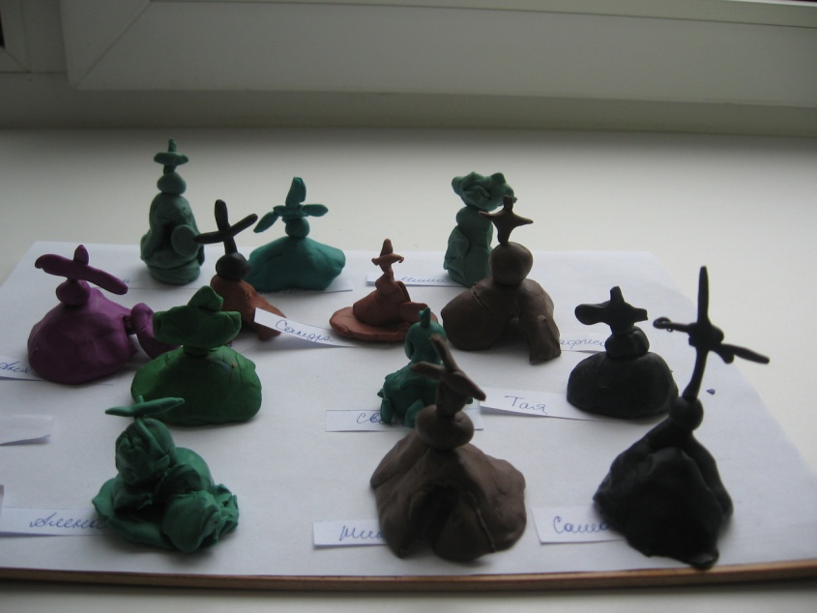
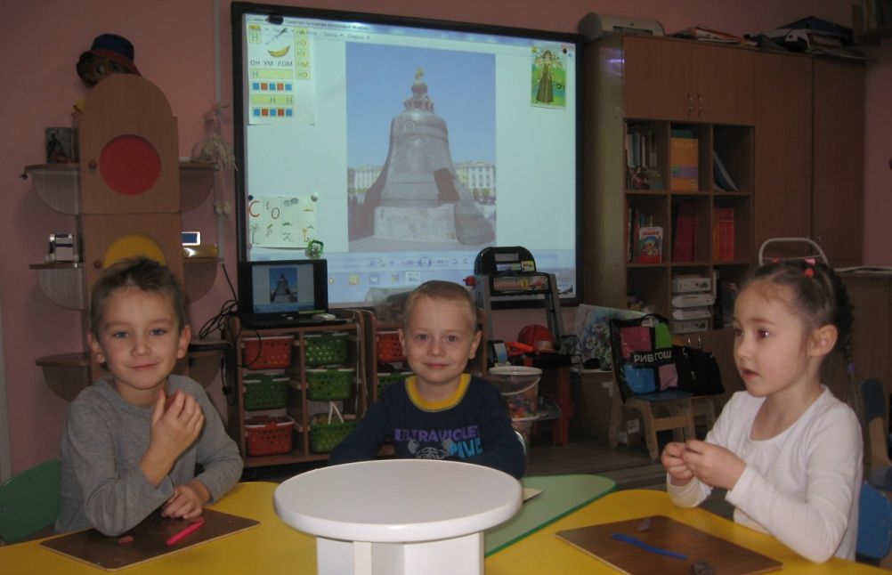
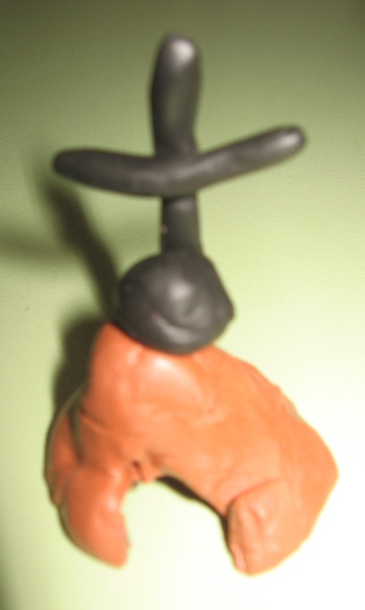
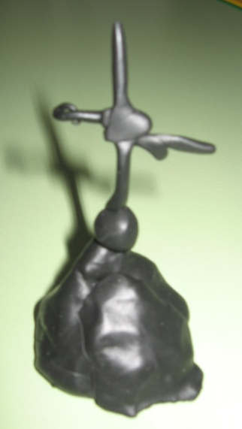
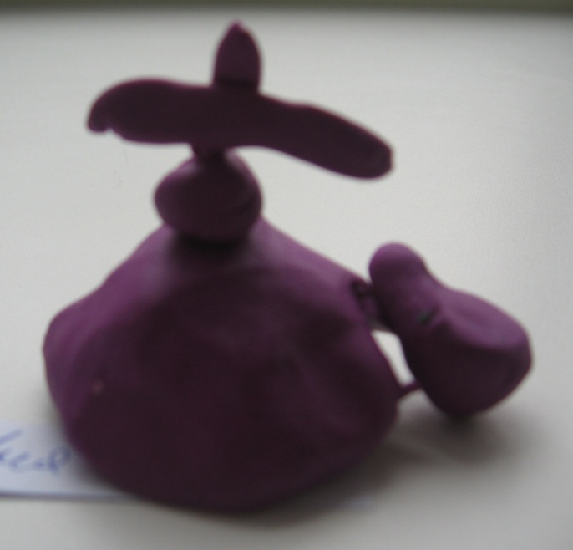
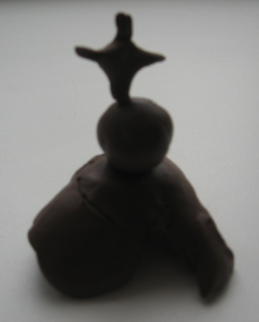
Лепка «Царь колокол»

Slide 15
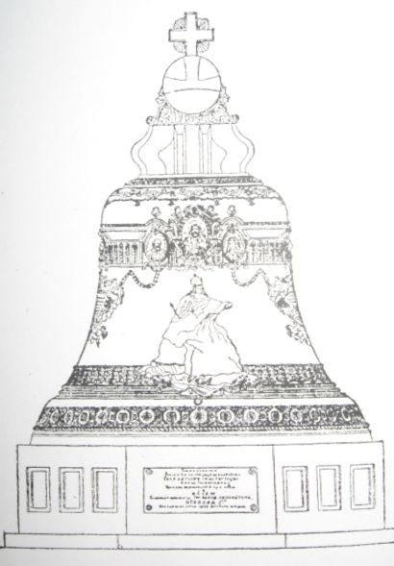








Раскраски в свободное время

Slide 16





Конструирование с обыгрыванием
Образовательная область «Социально-коммуникационное развитие»
Конструирование из мелкого строительного материала «Кремлевские стены с башнями».
Сюжетно-ролевые игры: «Архитекторы», «Строители», «Защитники древнего Кремля», «Мы строим город»

Slide 17



Творческое рассказывание и рассказывание из личного опыта
Образовательная область «Речевое развитие»
Беседы и рассказы на темы «Что я видел в Москве», «Прогулка по Красной площади», «Моя поездка в музей».

Slide 18






Библиотека произведений о Москве
Я. Аким «Улица»
Э. Кац «Мы живем в Москве»
И.Векшегонова «Столица Родины»
Ф.Глинка «Город чудный, город древний …»
Г. Юрмин «Царь-башня»
Е. Осетров «Моя Москва»
И.Черницкий «Есть на свете город»
А.Барто «Песенка о Москве»
Б. Житков «Что я видел»
А.Ишимова «История России в рассказах для детей»

Slide 19
Картотеки пословиц, поговорок и загадок о Москве
Все дороги ведут в Москву. Говорят в Москве, а слушают по всей стране. Москва не вдруг (не сразу) строилась. Москва слезам не верит. Была бы догадка, а на Москве денег кадка. Была в Москве — видела золотые маковки. За спасибо кума пеша в Москву шла. От копеечной свечки Москва сгорела. Отогрелся в Москве, да замерз на Березине. Видна из Кремля вся русская земля. В Москве все найдешь, кроме родного отца да матери. В тереме высоко, а до Москвы далеко. Питер женится, Москва замуж идет. Славна Москва калачами, Петербург усачами. От бородинской пушки под Москвой земля дрожала. В Москве рубят, а сюда щепки летят. В Москве калачи, как огонь, горячи. Москва у всей Руси под горой: всё в нее катится.
Всюду в столице счастливые лица, Только в России такая столица, Всех городов и селений глава Самый прекраснейший город…
Он звучит торжественно, Все встают приветственно – Песню главную страны Уважать мы все должны.
Главный город государства, Хоть республики, хоть царства. Тут смекалка пригодится: Вот Москва, она – …
Бронзовый памятник – Вам не игрушка, Он ведь - орудие, Это – ...

Slide 20

Вывод
В результате проведённой работы по реализации проекта дошкольники познакомились с прошлым и настоящим Москвы. У детей возник интерес к истории города, его достопримечательностям, современной жизни. Ребятам захотелось узнать истории других знакомых им городов. Мы считаем, что знакомство с историей страны, столицы только тогда достигает цели, когда находит продолжение в играх, изобразительной, театрализованной и других творческих деятельностях детей. Мы должен помочь дошкольникам найти возможное «выходы» и поддержать их интерес к творческому переосмыслению полученных знаний.

Slide 21


Спасибо
за внимание!

